Slide 1
Комп’ютерні
мережі

Slide 3
Відгатайте загадку:
Це всесвітня мережа
З нею вчимося працювати
Щоб дуже багато всього знати

Slide 4
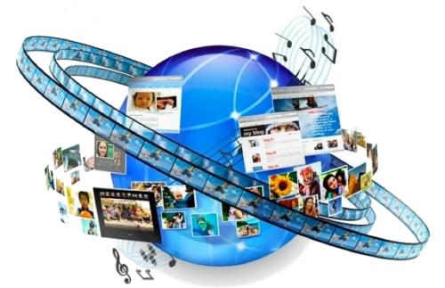
Інтернет

Slide 5
Поміркуйте

Slide 6
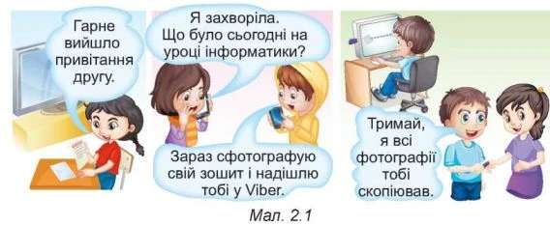
Які засоби використовують для передавання повідомлень хлопчики та дівчата на малюнку та які ще засоби можна використовувати?
Як можна передавати файли?

Slide 7
Між людьми
У своїй повсякденності людині доводиться постійно передавати та отримувати повідомлення
Між людиною і тваринами
Між людьми та автоматизованими засобами

Slide 8
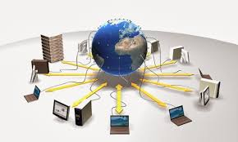
Одним із засобів обміну повідомленням є
комп’ютерні мережі - це сукупність комп’ютерів та інших пристроїв, що зєднані між собою для обміну повідомленнями та спільного використання

Slide 9
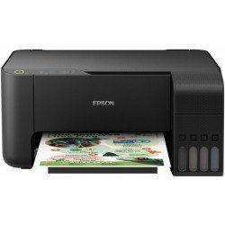
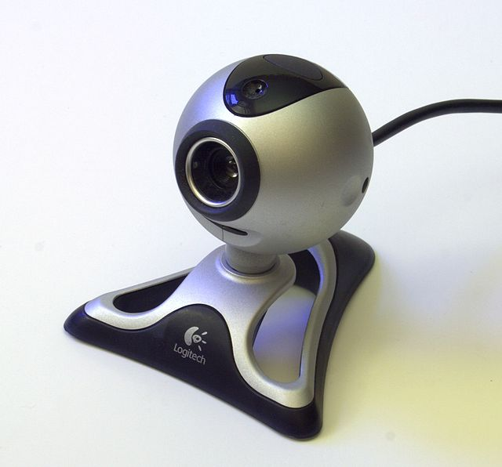
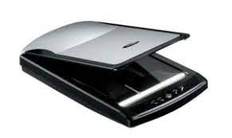
До комп’ютерної мережі можна підключити
Принтери
Веб-камери
Сканери та інші пристрої

Slide 10
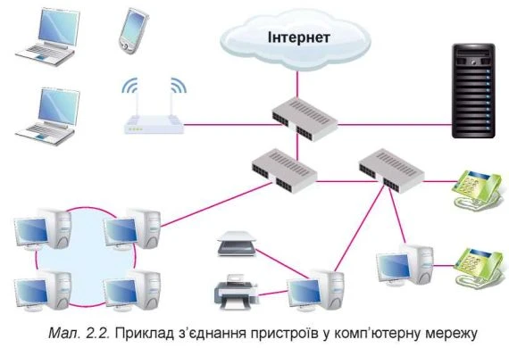
Приклад з’єднання пристроїв у комп’ютерну мережу

Slide 11
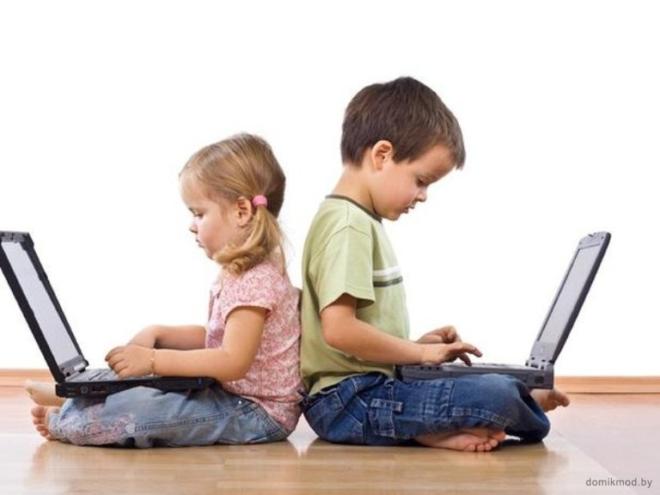
Завдяки використанню комп’ютерних мереж користувачі можуть отримати доступ до потрібних даних на інших комп’ютерах
До цього ж економляться ресурси для придбання програм та обладнання, завдяки спільному користуванню

Slide 12
Гімнастика для очей

Slide 13
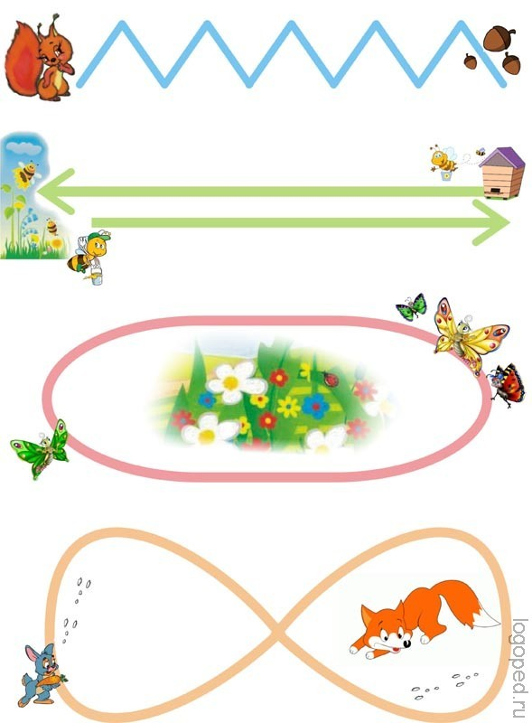

Slide 14
Фізкультхвилинка

Slide 15
Поясни:
Що таке комп’ютерна
мережа?
Яке призначення комп’ютерних
мереж?

Slide 16
Підсумуємо
1. Що таке комп’ютерна мережа?
2. Яке призначення комп’ютерних мереж?
З. Яку мережу називають локальною?
4. Які пристрої потрібні для побудови локальної мережі?
5. Які переваги для навчального процесу надає локальна мережа навчального закладу?
6. Як переглянути список імен комп’ютерів локальної мережі?
7. Як можна відкрити список папок мережевого комп’ютера, до яких встановлено спільний доступ?

Slide 17
Практична робота
Виконайте інтерактивну вправу за посиланням:
https://learningapps.org/watch?v=p5nmhevu322

Slide 18
Дякую за роботу!!!

